Slide 1
Конституция Российской Федерации
Понятие конституции, её виды.
Конституция России

Slide 2
Домашнее задание:
Самостоятельно изучить материал. Законспектировать Что такое конституция?
Этапы развития Конституции.
Содержание Конституции.
Функции Конституции.
Ответить на вопросы по теме.
Задания принести 02.05.2024г.

Slide 3
План:
Что такое конституция?
Этапы развития Конституции.
Содержание Конституции.
Функции Конституции.

Slide 4
Что такое конституция?
Конституция (от лат. constitutio - устройство, установление, сложение) - основной закон государства, особый нормативный правовой акт, имеющий высшую юридическую силу.
Конституция определяет основы политической, правовой и экономической систем государства.

Slide 5
Конституция
Учредительный документ государства
В подавляющем большинстве стран Конституция принимается учредительным собранием либо путем референдума.
Юридическое обозначение
нормативный правовой акт высшей юридической силы государства или государственно-территориального содружества в межгосударственных объединениях, закрепляющий:
основы политической, экономической и правовой систем данного государства или содружества
основы правового статуса государства и личности, их права и обязанности.

Slide 6
В материальном смысле
совокупность правовых норм, определяющих:
высшие органы государства, порядок их формирования и функционирования, их взаимные отношения и компетенцию
принципиальное положение индивида по отношению к государственной власти
Конституцию можно также охарактеризовать как договор между населением и государством, где определяется порядок формирования государства и взаимоотношение сторон.

Slide 7
Конституция
(в праве)
Юридическое понятие
Фактическое понятие
система правовых норм, которые регули-руют определённый круг общественных отношений
реально существую-щие отношения

Slide 8
Орган, уполномоченный принимать конституцию
Чрезвычайно-созываемый парламент (учредительное собрание)
Регулярный парламент
Съезд советов депутатов
Народ, минуя выборные органы
Глава государства

Slide 9
По порядку принятия поправок и дополнений
Гибкие
принятие обычного закона. Каждый последую-щий закон, содержащий конституционные нормы, изменяет либо замещает предыдущий или устанавливает положения, ранее не регулировавшиеся. (например, Конституция РСФСР 1978г., поправками к которой в 1989-1992гг. был изменён государственный строй страны (например, введено разделение властей).
Жесткие
невозможно либо сильно осложнено.
возможно, но существует ряд глав, куда вносить изменения запрещается (Конституция Российской Федерации).
Комбинированные

Slide 10
По срокам действия
Постоянные
Временные

Slide 11
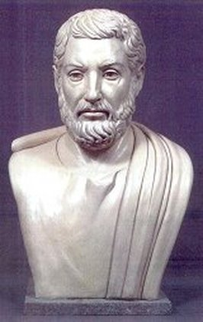
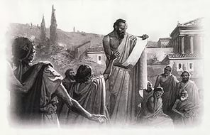
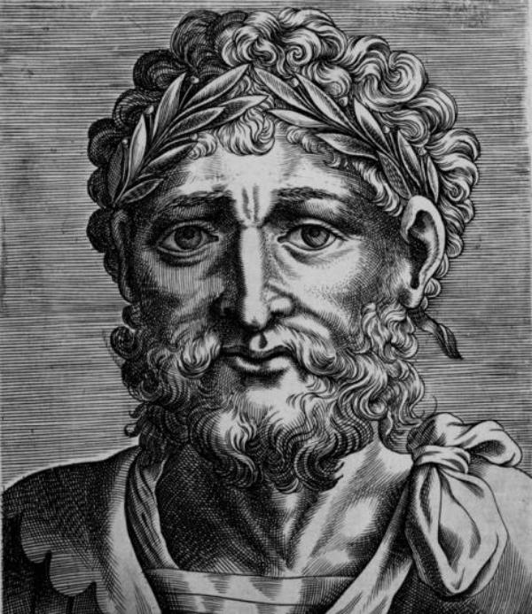
2. Этапы развития конституции.
Древний мир
Прообразами современных конститу-ций можно считать учредительные законы, устанавливавшиеся в древне-греческих полисах, как правило, особыми законодателями, из которых наиболее известны законы Солона и Клисфена в Афинах.
В Риме в роли тако-го законодателя выс-тупил царь Сервий Туллий.

Slide 12
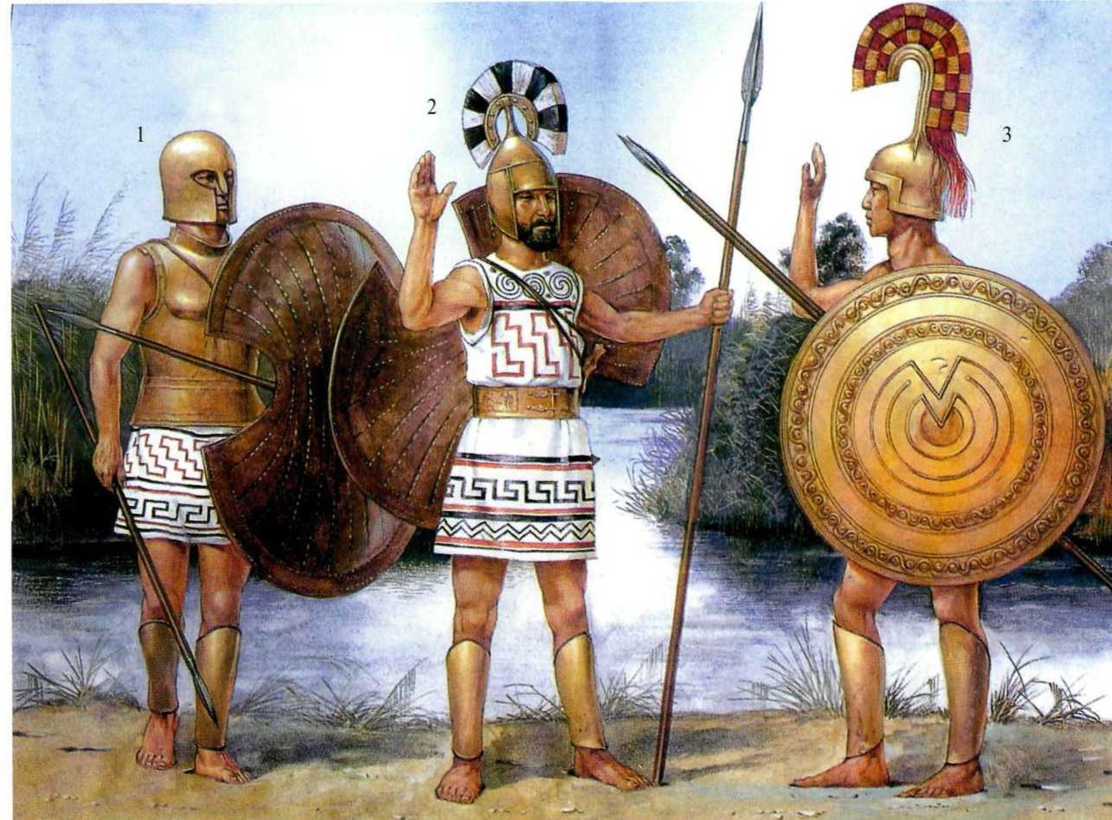
Спартанская неписанная конституция приписыва-лась легендарному Ликургу (истинный автор неизвес-тен). Конституционный характер в Спарте носила уст-но передававшаяся «Большая ретра» (постановле-ние), гласившая: Пусть народ будет разделён на филы и обы, пусть в герусию входит вместе с царя-ми 30 человек, а народ время от времени собирается у реки Еврота на собрания. Там пусть народу пред-лагают решения, которые он может принять или отклонить. У народа пусть будет высшая власть и сила.

Slide 13
Средние века.
Одной из самых старых и ныне действующих конституций мира является основной закон Сан-Марино (был принят ещё в 1600г., базировался на городском уставе, принятом в 1300г.)
Новое время.
Самой первой конституцией является Статут Великого Княжества Литовского от 1529г. Затем он дважды дополнялся в 1566 и 1588гг. Статут Великого Княжества Литовского позже действовал в Речи Посполитой и затем в Российской Империи вплоть до 1840 года.

Slide 14
XVII-XVIII вв. – появление конституций «первого поколения»
Начало утверждения демократии:
«источник власти» – народ
возникновение выборной, представительной власти
подданство преобразовано в гражданство
провозглашение равенства граждан перед законом
подчинение власти закону

Slide 15
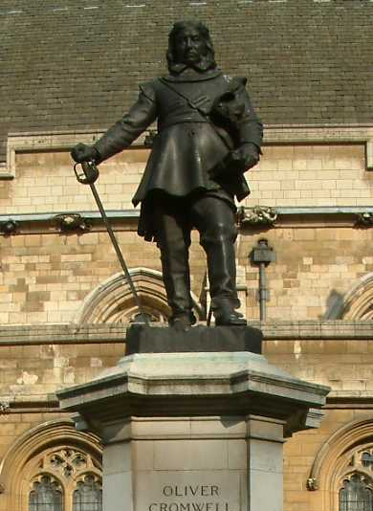
Типы конституций
Кодифицированные
(писанные)
сведение в единый закон нескольких нор-мативно-правовых актов
Некодифицированные
(неписанные)
ряд отдельных актов, не соединенных в один закон
XVIIв. Англия – первая в истории конституционная монархия
Оливер Кромвель

Slide 16
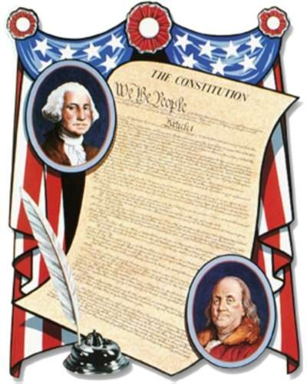
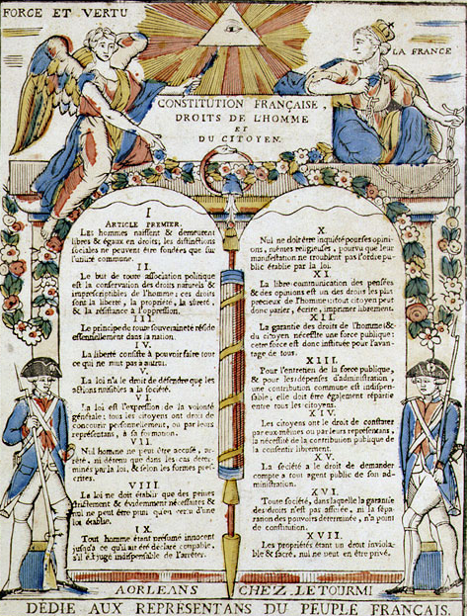
1787г. США – первая в истории писанная конституция.
1789г. –конституция Польши
1791г. – конституция Франции
1812г. – конституция Испании
1814г. – конституция Норвегии

Slide 17
Вторая половина ХХ века
конституции «второго поколения»
более высокий уровень демократических принципов, лежащих в основе общественного и государственного строя
верховенство конституции как основного закона
принципы правового государства

Slide 18
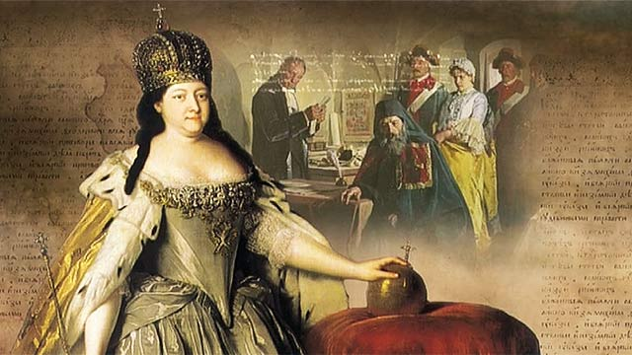
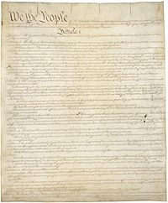
История Конституции РФ.
В России первая попытка создать сословную конституцию, ограничивающую самодержавную власть посредством представительного органа и дающую дворянству сословные права, была предпринята в 1730 году в движении, возбуждённом верховниками.

Slide 19
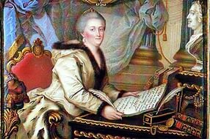
Ряд конституционных функций должно было выполнять планировавшееся Уложение, для разработки которого Екатерина II созвала Уложенную комиссию.

Slide 20
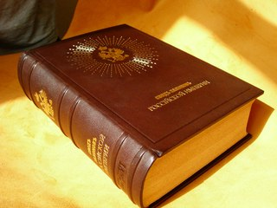
Впоследствии конституционные проекты разрабатывались окружением Александра I и декабристами, известен также проект конституционного характера М. Т. Лорис-Меликова, подписанный Александром II в день его гибели, но так и не вступивший в силу.
В 1905-1906гг. были приняты Основные государственные законы Российской империи, фактически ставшие первой конституцией России.

Slide 21
Конституции СССР, РСФСР, РФ (год принятия) | Положения Конституции
1918 | опиралась на первые декреты советской власти, принятые до середины 1918 года полностью зачеркнула весь предшеству-ющий государственно-правовой опыт России была в наибольшей степени идеологи-зирована, имела открыто классовый характер утвердила основы государства диктатуры пролетариата
Notes:
В истории Российской Федерации насчитывается пять конституций – соответственно 1918,1925,1937,1978 годов и ныне действующая Конституция 1993 года.

Slide 22
1924 | Первая Конституция СССР
1925 | первая Конституция РСФСР как союзной рес-публики в составе СССР значительная преемственность положений Конституции 1918 года смягчила формулировки норм о насилии, по-давлении, уничтожении «паразитических» слоев общества, исключила положения о мировой революции и интересах всего человечества косвенное указание на суверенитет РСФСР в составе СССР, не закреплено право выхода из СССР

Slide 23
1936 | Конституция СССР- Конституция «победившего социализма»
1937 | Конституция РСФСР, закреплявшая победу со-циализма сохранение классовой сущности, и идеи дикта-туры пролетариата в связи с ликвидацией эксплуататорских клас-сов было отменено лишение политических прав граждан по социальному признаку, введено все-общее, равное прямое избирательное право при тайном голосовании. впервые введены главы об основных правах и обязанностях граждан закрепление руководящей роли коммунисти-ческой партии включена норма о праве выхода из СССР

Slide 24
1977 | Конституция СССР периода «развитого социа-лизма»
1978 | Конституция РСФСР периода «развитого соци-ализма» наиболее нестабильная из всех существовав-ших раннее народ объявлен субъектом власти расширение спектра прав и обязанностей граж-дан усиление положения о руководящей роли ком-мунистической партии в прямой форме установлен суверенитет РСФСР

Slide 25
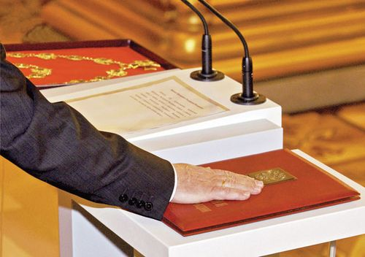
1993 | Конституция РФ, утверждающая верховенство закона и принципы правового государства
Конституция РФ вступила в действие со дня ее опубликования, 25 декабря 1993 года.

Slide 26
3. Содержание Конституции.
Как правило, все конституционные акты сходны по своему содержанию. Они включают в себя следующие положения:
определение организации государственной влас-ти, права и полномочия органов власти и её отношения к гражданам
обязанности и основные права граждан - граждан-ские свободы:
право личной неприкосновенности, т.е. контроль суда над арестами, обысками, тайна частной переписки
свобода труда и передвижения, т.е. отмена полицейской паспортной системы
свобода совести
свобода слова и печати.

Slide 27
гражданское равенство - уничтожение сословных привилегий и вероисповедных ограничений
свобода собраний и союзов
право подавать петиции
право граждан принимать участие в народном и местном областном представительстве, в контроле за деятельностью властей, в политической и общественной деятельности страны.
Совокупность данных положений именуется конституционным правом, а их система называется конституционализмом.

Slide 28
4. Функции Конституции.
Учредительная функция:
конституция, которая появляется в результате существенных изменений в общественной жизни, становится политической и правовой основой для его дальнейшего развития
либо закрепляет уже существующие человеческие деяния, либо создаёт предпосылки для создания новых общественных отношений
Организаторская функция:
закрепляет достигнутые результаты, но в то же время ставит перед обществом и государством новые задачи
увеличивает политическую активность
направляет государственные органы и общественные объединения, всех граждан на осуществление деятельности в духе и рамках нового основного

Slide 29
Внешнеполитическая функция:
фундамент внешнеполитической деятельности государства
Идеологическая функция:
закрепление в Конституции положений определенного политического учения в качестве господствующих (например, Конституции СССР)
Юридическая функция:
основа новой правовой системы и правопорядка в
регулирует общественные отношения и как доку-мент прямого действия является почвой для их возникновения
дает импульс для развития законодательства и принятия большого количества новых нормативно-правовых актов, воплощающих общие идеи и отдельные положения Конституции

Slide 30
Для контроля за соответствием конституции принимаемых решений может существовать специальный орган судебной власти - Конституционный суд. В некоторых странах его функции выполняет другой орган власти, например Верховный суд.

Slide 31
5. Конституционный строй Российской Федерации.
Конституционный строй — система социальных, экономических и политико-правовых отношений, устанавливаемых и охраняемых конституцией и другими конституционно-правовыми актами государства.

Slide 32
С
Т
Р
У
К
Т
У
Р
А
К
О
Н
С
Т
И
Т
У
Ц
И
И
РФ
Преамбула
Раздел I
Глава 1. Основы конституционного строя(ст. 1-6)
Глава 2. Права и свободы человека и гражданина(ст. 17-64)
Глава 3. Федеративное устройство(ст. 65-79)
Глава 4. Президент Российской Федерации(ст. 80-93)
Глава 5. Федеральное Собрание(ст. 94-109)
Глава 6. Правительство Российской Федерации(ст. 110-117)
Глава 7. Судебная власть(ст.118-129)
Глава 8. Местное самоуправление(ст.130-133)
Глава 9. Конституционные поправки и пересмотр
Конституции(ст.134-137)
Раздел II
Заключительные и переходные положения

Slide 33
Принципы конституционного строя РФ.
Принципы основ
организации государственной власти
Принципы основ организации жизни гражданского общества
Принципы основ взаимоотношений государства и человека, гражданина

Slide 34
Статьи Конститу-ции, подтвержда-ющие положения | Положения Конституции
Статьи 1-3,10,11,12 | Россия – демократическое правовое государство с республиканской формой правления
Ст. 1,5 (части 1,4) | Россия – федеративное государство
Ст. 5 (часть 3),8 | Россия – единое, целостное государство
Ст. 7. | Россия – социальное государство
Ст. 14 | Россия – светское государство

Slide 35
Регулируют все стороны жизни общества и государства
Определяют правовое положение как страны в целом, так и отдельной личности
Принципы конституционного строя РФ.
Составляют правовую базу для всей системы российского права
Не могут отменяться и пересматриваться, пока действует данная Конституция

Slide 36
Тест по пройденной теме
1. Конституция — это:
а) основной закон государства
б) правовая система страны
в) свод законов государства
2. Конституцию от всех других федеральных законов отличает: а) обязательность для всех граждан б) высшая юридическая сила в) государственная обеспеченность
3. Президент России является главой:
а) Федерального Собрания
б) Конституционного Суда
в) Российского государства
4.Что из перечисленного относится к нормативному акту: а) Конституция б) указ президента в) постановление правительства
5.Когда была принята первая Конституция в нашей стране:
а) 7 октября 1977 г.
б) в декабре 1825 г.
в) 17 октября 1905 г.

Slide 37
6.Проступки, нарушающие законодательство о труде и правила охраны труда направлены против: а) против собственности б) против общественного порядка в) против личности
7. По форме российская Конституция представляет собой: а) свод правовых актов б) основной закон государства в) федеративный договор
8. Что относится к исполнительной власти в России: а) Совет Безопасности б) Совет Федерации в) Министерство внутренних дел
9. Первая глава Конституции РФ 1993г. Посвящена:
а) правами и свободами человека и гражданина
б) федеративному устройству РФ
в) основами конституционного строя
г) конституционным основам судебной власти
10. Вводная часть Конституции РФ называется
а) гипотеза
б) диспозиция
в) Санкция
г) преамбула

